Slide 1

了解Bitget #Tradesmarter

Slide 2
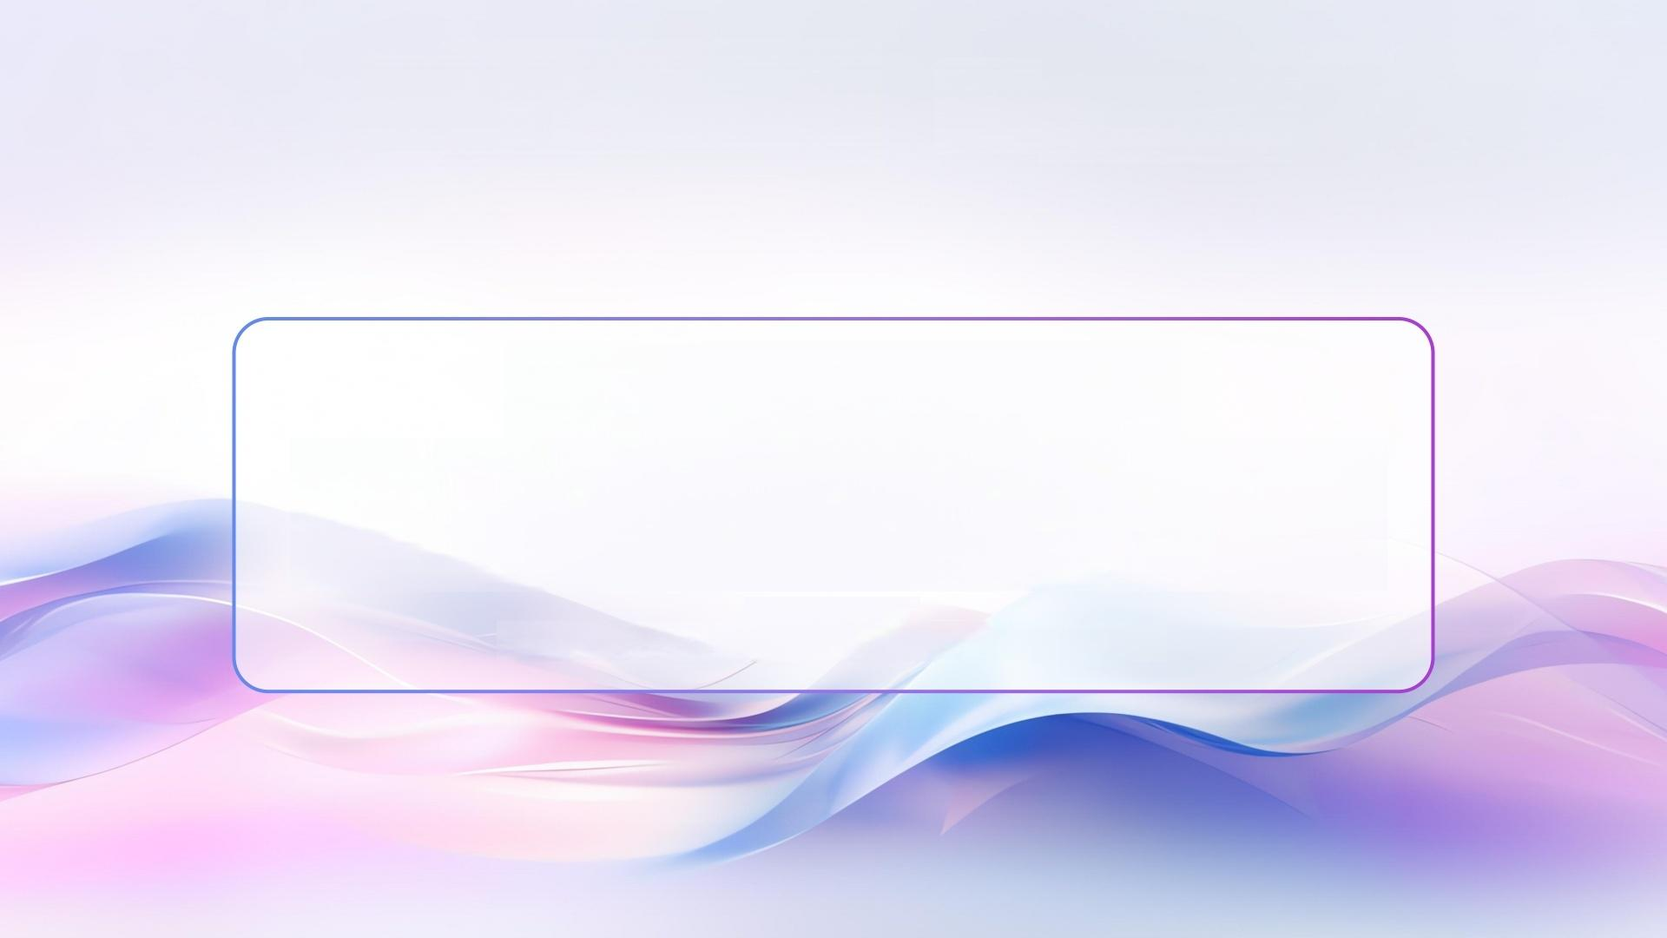


<Bitget x
ReBorn基金会
REBORN FOUNDATION
Bitget Wallet
下载注册和任务交易流程
Bitget Wallet
Download registration and task transaction process

Slide 3
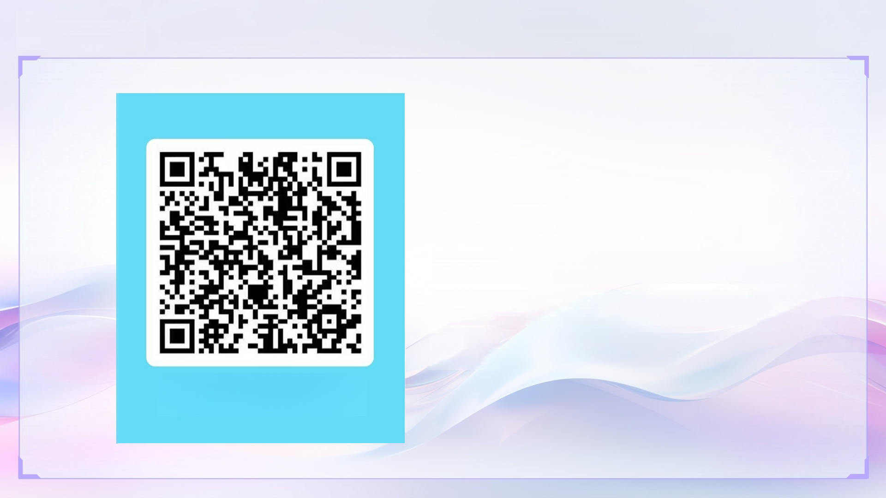

ReBorn基金会
REBORN FOUNDATION
温馨提醒：
社区辅助大家下载钱包的二维码安装包，
大家保存下来，在浏览器打开扫码点击
下载。
Bitget Wallet

Slide 4
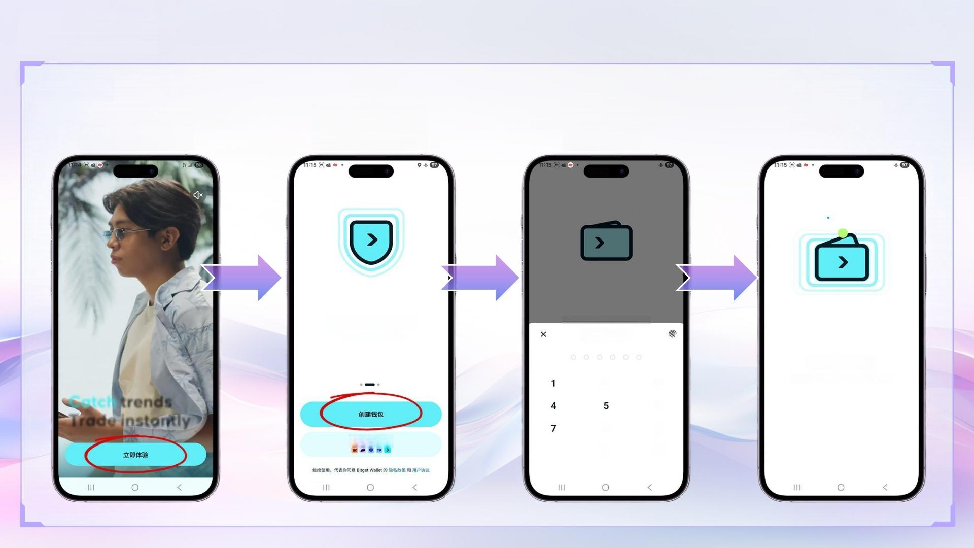

【1】
安装好就进入这个界面了，
点击立即体验!
【2】
关闭飞行模式， 点击创建钱包!
你信赖的Web3 钱 包
全球8000万用户的选择
导入已有钱包
【3】
输入六位数密码， 保存下来
加 呶 士 付 右 时 右 + 地
请输入钱包密码
【4】
钱包创建中
创建钱包中…
Swap、 金狗雷达、合约，多种交易功能
2 8 0 | 3 6 9 ☒

Slide 5
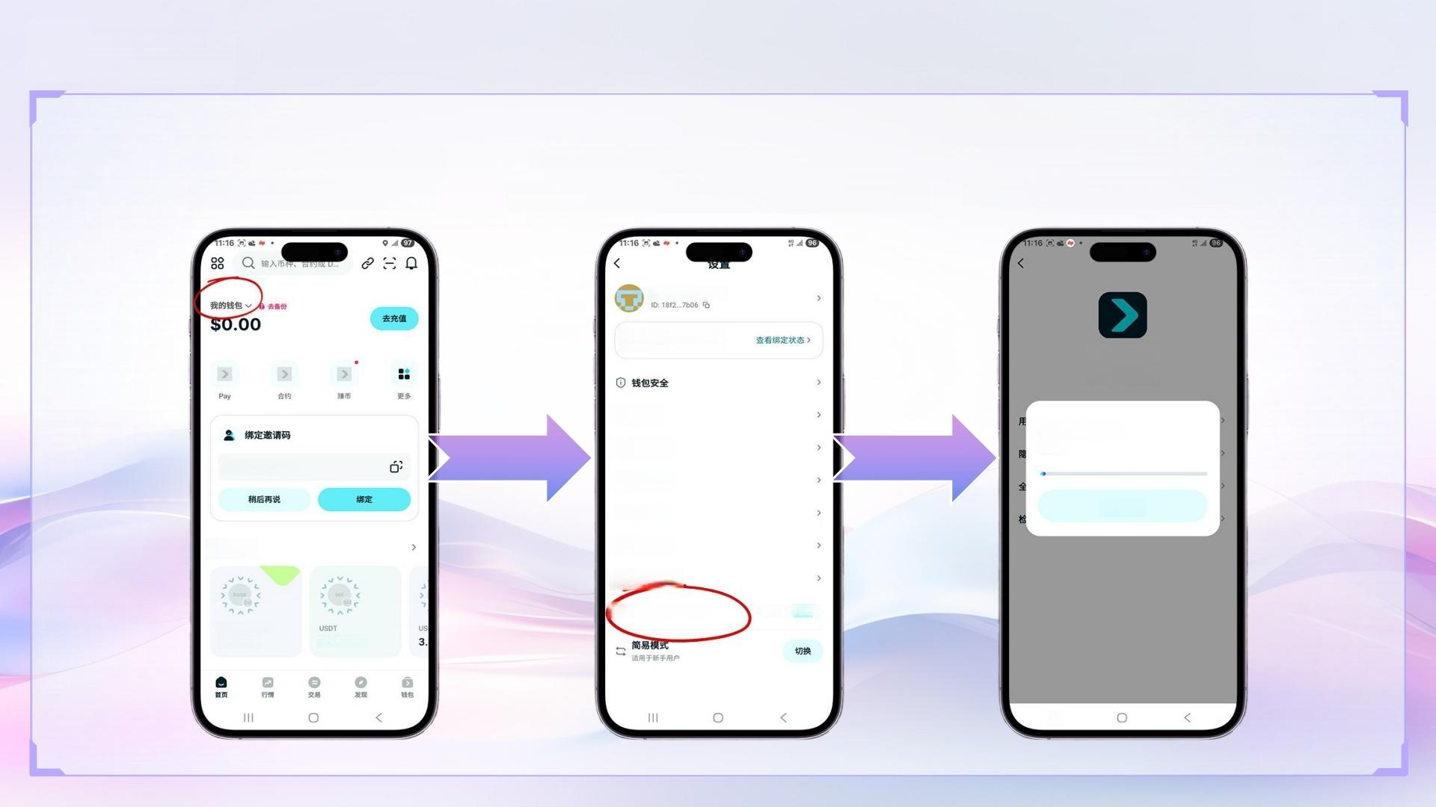

ReBorn基金会 REBORN FOUNDATION
【5】
这是交易所首页!第一时间 点击左上角去备份助记词
输入/粘贴邀请码
热门理财
稳定币理财
10%APY 3.82%APY
【6】
进入到这个界面，如果钱包需要更新，
点击下方关于Bitget Wallet 进行更新升级
我的钱包 凸去备份
绑定 Bitget交易所账号
□ 地址簿
苹 偏好设置
◎ 高级设置
帮助中心
提交反馈
加密一点通
⑥ 关于Bitget Wallet ^{v} ^{9.15.1} ^{New} >
【7】
下载最新安装包界面!正常安卓手机 尽可能都及时更新，修补漏洞!
Bitget Wallet
版本：9.15.1
com.bgwallet.official
版本升级中.
V9.49.0
取消升级
Ⅲ

Slide 6
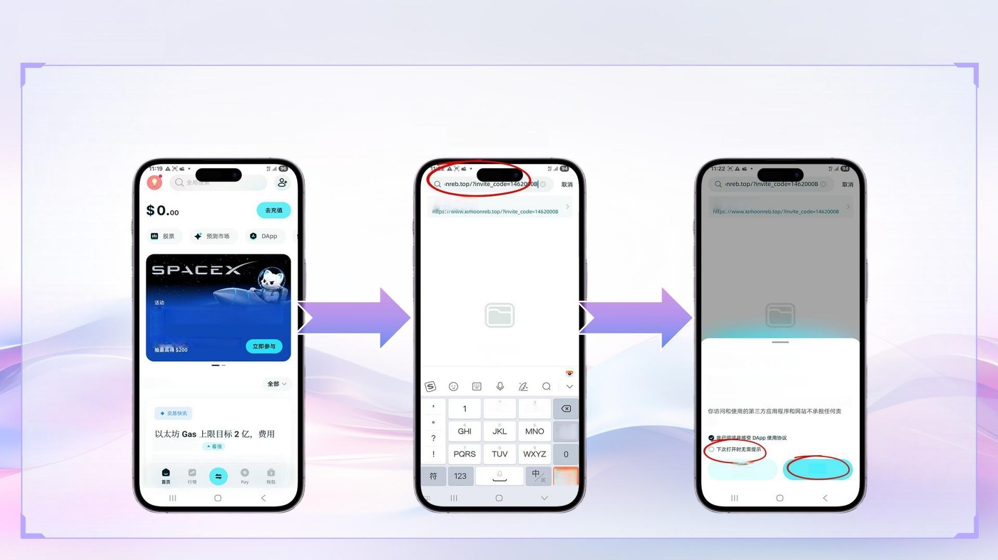

ReBorn基金会 REBORN FOUNDATION
【8】
进入钱包首页，找到推荐人的邀请链接，
在屏幕上方的搜索框进行粘贴!
SpaceX IPO,交易合约押注未
来
交易/充值/邀请好友解锁无限抽奖，单
此刻发生
最高降71%
网络性能与用户体验将获显著改善，利好长期价值
【9】
粘贴邀请链接以后，选择 打开以下链接
台 打开以下链接
暂无搜索结果
ABC DEF
重输
搜 索
【10】
在左下方下次无需提示点一下，
再次点击确认!
打开以下链接
即将跳转第三方网站
https://www.klmoonreb.top/?
invite_code=1462000B
你正在访问第三方链接，请谨慎操作。 Bitget Wallet对
任。
取消 ^{确认}

Slide 7
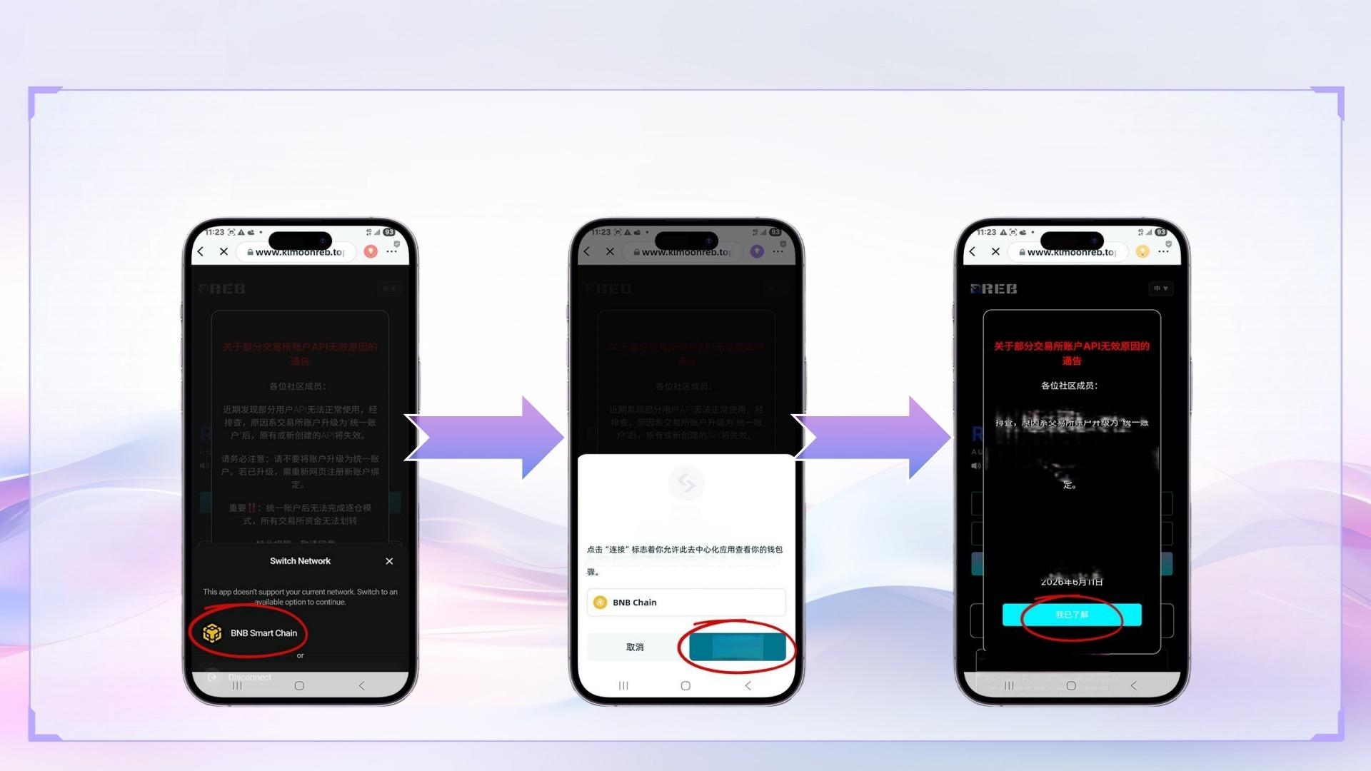

ReBorn基金会 REBORN FOUNDATION
【11】
点击BNB Smart Chain 进行链接钱包
【12】
点击
连接钱包
stake
是否连接此 DApp?
地址，这是保护你的数据、防范网络钓鱼风险的重要步
连接钱包
【13】
进入权益系统首页，读秒结束 点击我已了解
近期发现部分用户API无法正常使用，经
户”后，原有或新创建的API将失效。
请务必注意：请不要将账户升级为统一账
户。若已升级，需重新网页注册新账户绑
重要!!: 统一账户后无法完成逐仓模
式，所有交易所资金无法划转
特此提醒， 敬请留意。
REB 聚合生态社区联盟会
REB Community Profile

Slide 8
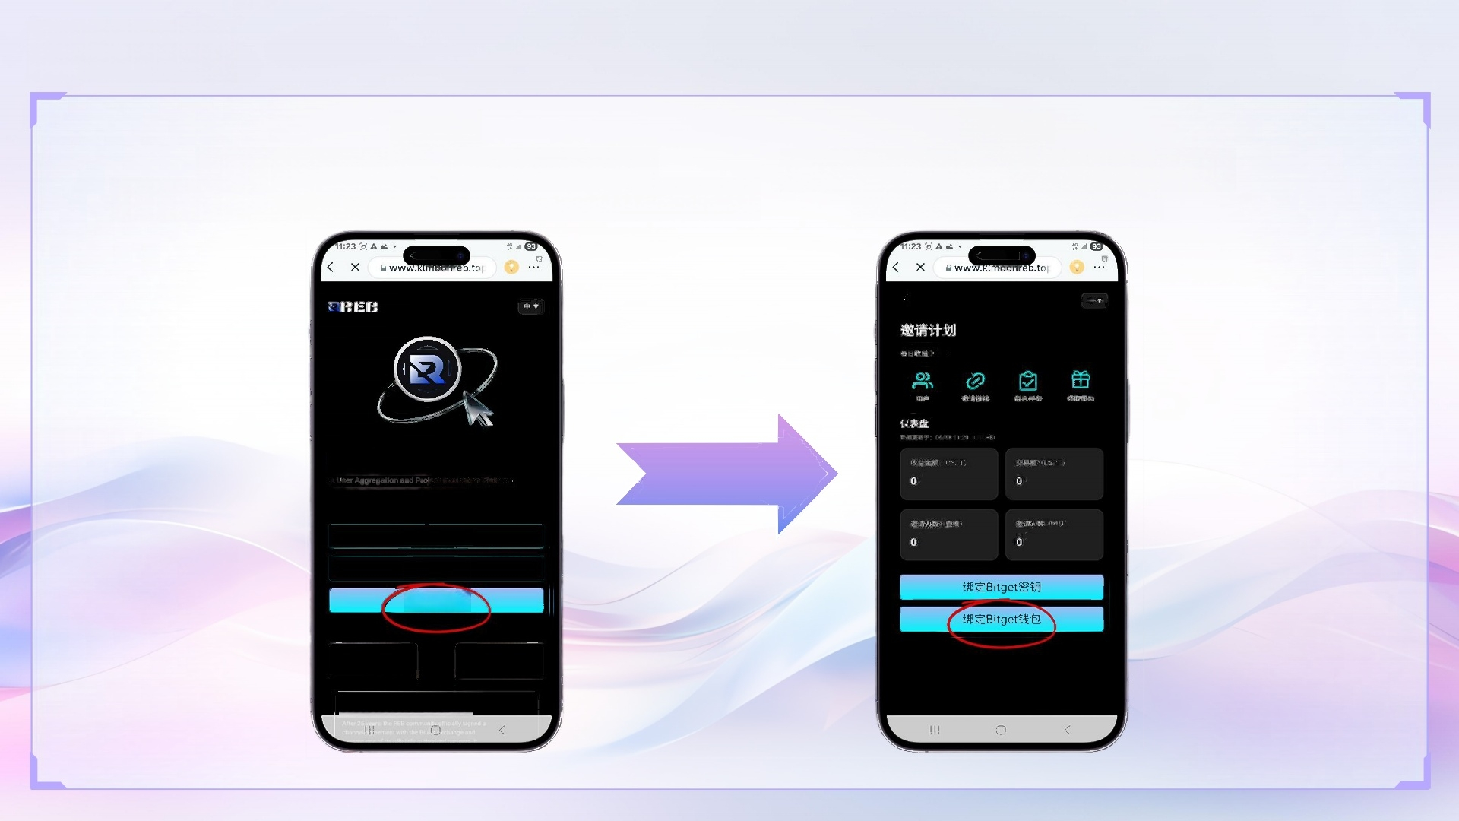

【14】
【15】
下方新增绑定Bitget 钱包，这里绑定的是
自己钱包收款地址，BNB链
权益系统主界面，绑定交易所UID 的地方!
进行复制粘贴输入，然后再次点击生成邀请码进入系统内部
Rebirth Journey of Asgregaton
) 关于部分交易所账户 API无效原因的通告
绑定Bitget UID
绑定Gate UID
生成邀请码
权益金 提取
REB Community Profile

Slide 9
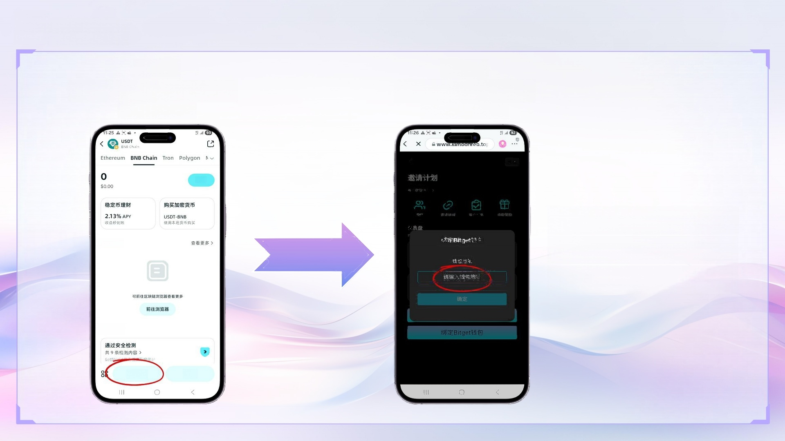
ReBorn基金会 REBORN FOUNDATION
【16】
返回到钱包收款地址去复制， 选择BNB链
充 值
交易历史
安全检测
【17】
再次进入权益系统里面
进行粘贴绑定
绑定完成就可以正常充值
进行质押，质押完成就可 以根据每日任务进行操作
89收款 转账

Slide 10
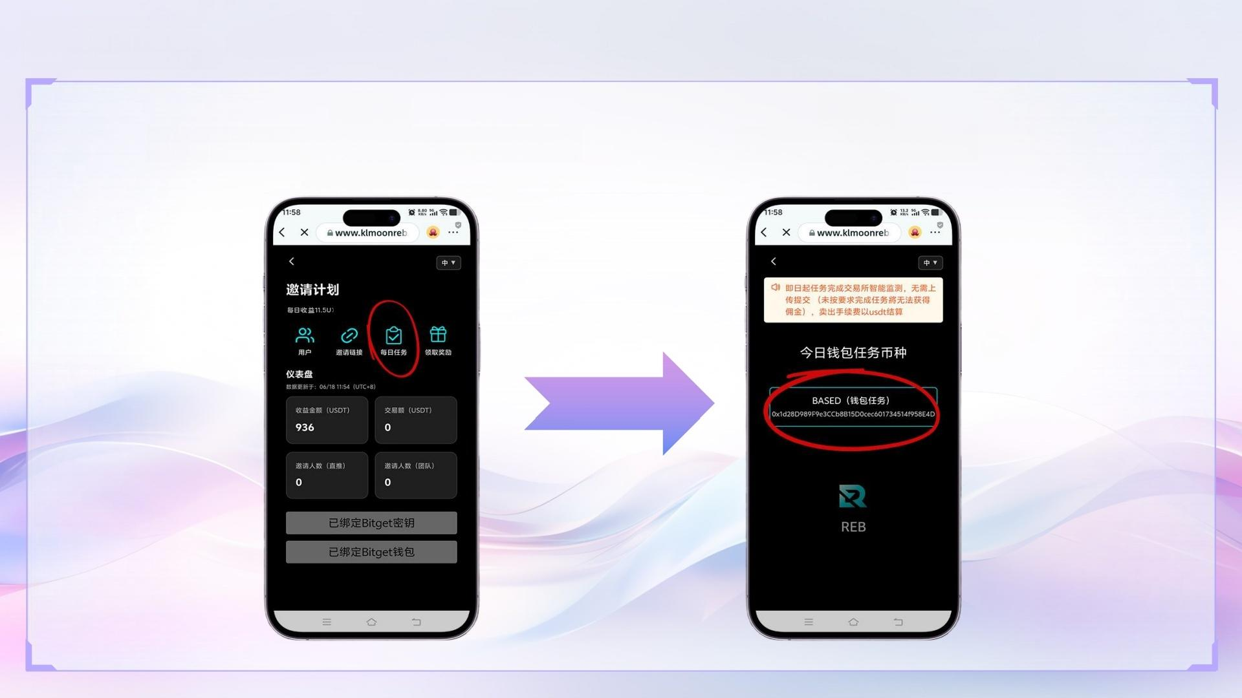
【18】 【19】
数据绑定完成都是灰色按钮，不需要再次操作。 手指点在币种的合约地址
点击每日任务 选择复制

Slide 11
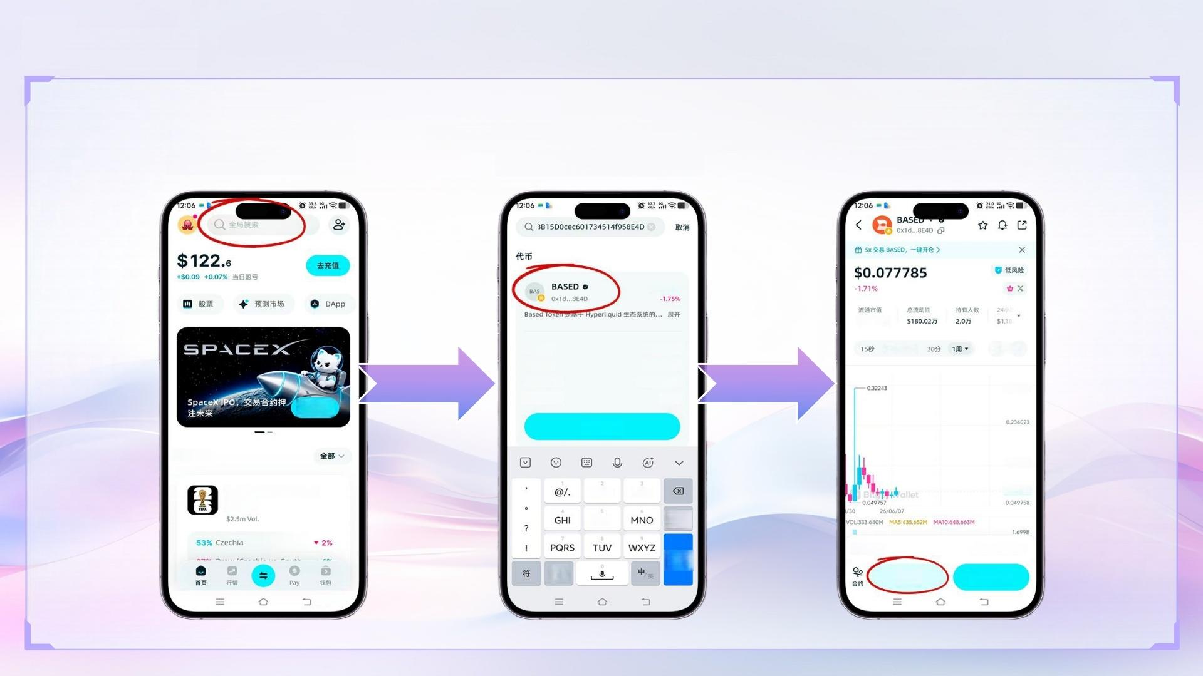
ReBorn基金会 REBORN FOUNDATION
【20】
复制完成进入钱包首页， 在上方搜索框进行粘贴
立即参与
此刻发生
Czechia vs. South
Africa
【21】
找到相对应的任务币种，确认合约地址是否 正确，点击币种名称进入
$0.0777
【22】
进入币种任务界面， 点击左下角交易
5672.83万
1分 5 分 区 苹
0.322437
0.138172
0.077785
流通市值 总流动性 24 h 成交额 持币地址数 | $672 .93万 $180 .02万 $1,188.74万 2.0万
极速买入
ABC DEF
JKL 重输
搜索
123
我的持仓
交 易
$0.000.00%
极速交易

Slide 12
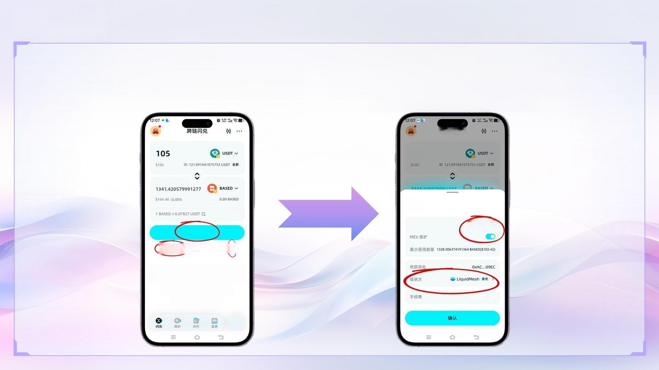

【23】
输入交易金额以后，链上自动闪兑对应数量， 注意交易按钮的下方的滑点和链上交易匹配
交 易
亚1.0% MEV Liquidmesh 最优( >
可以点击交易按钮
下方右侧箭头
进行调整
×
【24】
滑点基本默认1%,也可手动调整。
MEV保护确认打开，提供方必须选择Bitget wallet x
这个很重要!确认无误再点击确认
跨链闪兑
1 05
设 置
^{滑点} 智 能 1 . 0 0 % >
$0.52233163

Slide 13
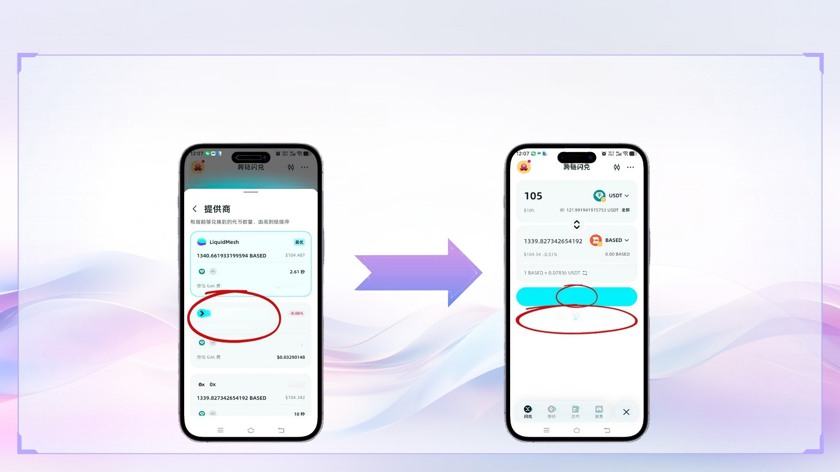
【25】
【26】
回到交易界面，再次确认滑点和链上提供商，
确认无误以后点击交易
交 易
亚 1.00% MEV Bitget wallet x
提供商一定是选择Bitget wallet x,
交易数据才算有效交易数据! 可以手动选择
S0.05273748
B itgetwallet 1339.827342654192 BASED ^{$104.342}
2.35秒
-0.06 %

Slide 14
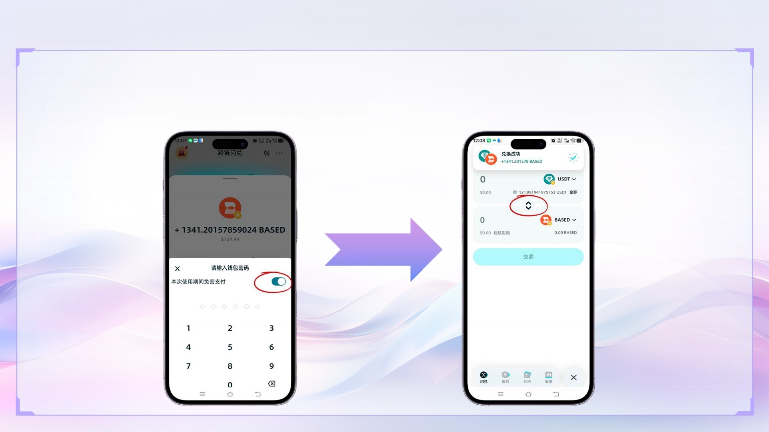

【27】
输入密码的时候，可以把本次使用期间免密支付打开， 这样就不用重复输入密码! 钱包大退之后失效
【28】
兑换成功以后，点击币种中间的
上下箭头进行转换

Slide 15
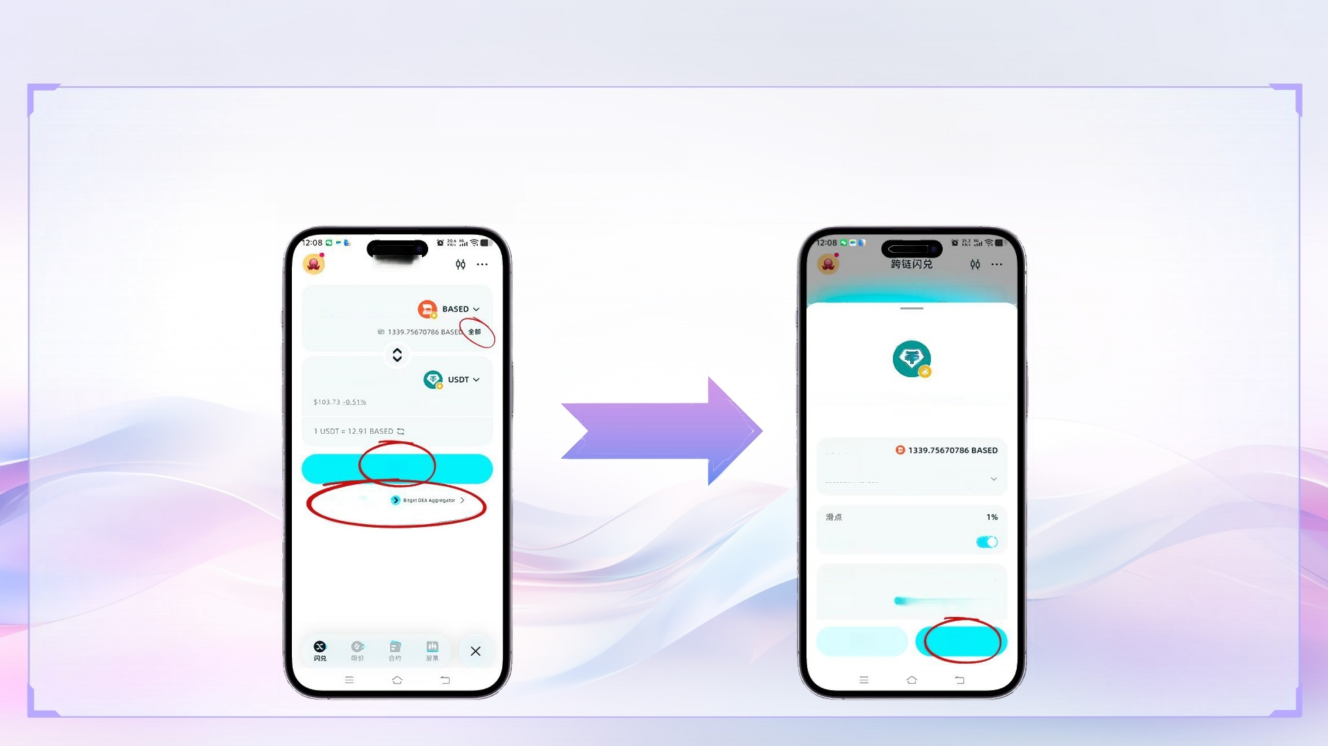
ReBorn基金会
REBORN FOUNDATION
【29】
点击币种旁边的全部，再次确认交易按钮下方的链上提供方，
确认滑点和Bitget wallet x.
确认之后再次点击交易
跨链闪兑
1339.75670786
$104.36
103.732513661496
16.991941975753 USDT
交 易
亚 1.00% MEV
【30】
确认交易数据
+103.672779266389 USDT $103.67
支付币种
预 估Gas 费 用
0.0000636 BNB $0.03
MEV保护
兑换率
提供方
取消
1 USDT=12.91 BASED
> Bitget wallet x
确认

Slide 16
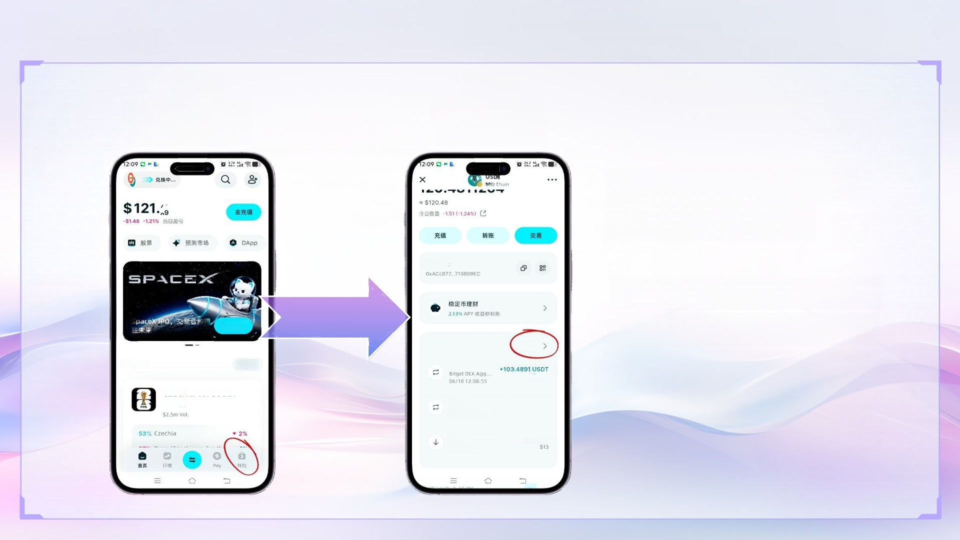

ReBorn基金会 REBORN FOUNDATION
【31】
返回到钱包首页， 点击右下角钱包
立即参与
此刻发生 _{全} _{部}
Czechia vs.South Africa
【32】
查看交易历史，
点击右侧箭头
确认买入和卖出的链上交易
提供方为Bitget Wallet X
收款地址
1000的权益用户购买建议105
500的权益用户购买建议是55
$103.48
-105 USDT
$105
+13 USDT
交易历史
交易
交 易
Bitget wallet x 06/1812:08:00
收款
发 送 方 0x9...4b22
06/1718:52:26
Bitget Wallet X

Slide 17

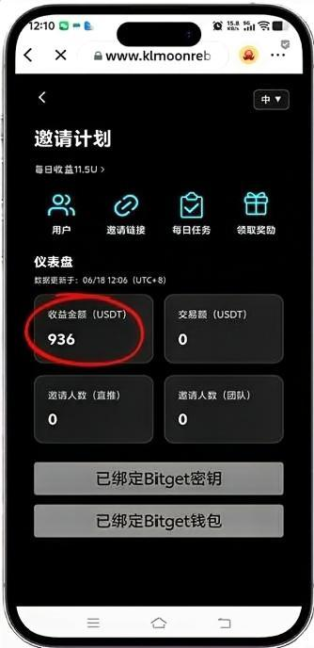
ReBorn基金会 REBORN FOUNDATION
【33】
交易任务完成
交易任务完成，在权益系统里面，
第二天十点钟以后可进行查看收益， 在左上角的每日收益会进行显示!
收益发放是T+1 的24小时!

Slide 18
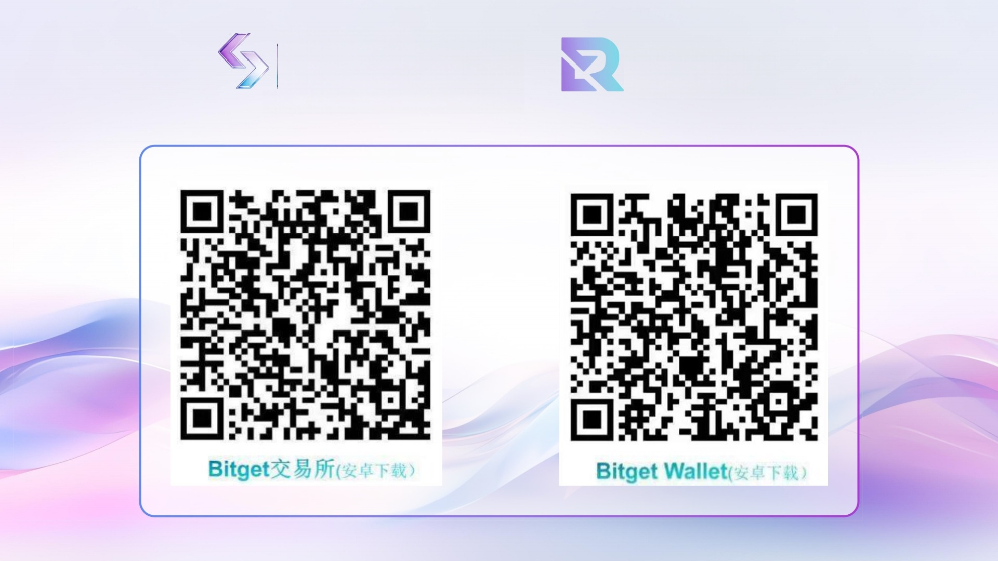
Bitget x
ReBorn基金会
REBORN FOUNDATION

